Slide 1
Direction Asset Management SP_Unité n°68_VE Version Entrepreneur Un Agent qui veille à la sécurité (Vigie) Protection d’un ou deux agents au travail Empiètement type I Version 2.0
Ce document ne remplace pas la réglementation en vigueur!

Slide 2
Données de base
 SP_U4_VE_Un agent qui veille à la sécurité_v2.0.pptx
Statut | Document de base traduit
Groupe de travail | I-AM.111 | Campet Simon Festjens Ilse Laurent Alexis
Propriétaire du contenu | I-AM.111
Propriétaire du lay-out | I-AM.114
Le présent document est la propriété d’INFRABEL.

Slide 3
Tableau des suppléments en vigueur
Numéro du supplément | Date | Description | Numéros des pages modifiées
1.01 | 02.01.2017 | Renumérotation de l’unité | Pages de couvertures, tous les bas de pages
2.0 | 15.03.2021 | Ajustements et mise à jour avec le fascicule 63 version 2.1
Proposé | Vérifié | Approuvé | Approuvé
Simon Campet Conseiller I-AM.111 (date / signature) | Ilse Festjens Teamlead I-AM.111 (date / signature) | Stéphane Michaux Manager I-AM.11 (date / signature) | Laurent Mockel Head of I-AM.1 (date / signature)
Le présent document est la propriété d’INFRABEL.
Notes:
Operational Safety

Slide 4
Contenu
Photo de famille “Entrepreneur" 0. Introduction 1. Système de protection avec vigie
2. Incidents / Cas particuliers
3. Fin des travaux
4. Travaux particulièrement bruyants

Slide 5
Documents de référence
Fascicule 576 – Règlement de la sécurité au travail (RST), Partie III, Titre IV, Chapitre I, Rubrique 1: Protection d’un ou deux agents au travail
Avis 4 SE/2010 – 10ème supplément au RGPS Fascicule 576

Slide 6
A la fin de cette session, vous serez en mesure de :
L’apprenant connaît ses taches et ses obligations en tant que vigie et peut les appliquer, notamment:
Veiller à la sécurité d’un ou deux collègues ;
Annoncer les trains de manière à ce que les agents puissent libérer la zone dangereuse ;
Contrôler la bonne libération de la voie.
L’apprenant sait comment réagir face aux situations suivantes :
Pas de libération de la voie ;
Visibilité réduite ;
Audition réduite.
Objectifs
d’apprentissage
L’apprenant sait comment réagir face à :
Travaux particulièrement bruyants.

Slide 7
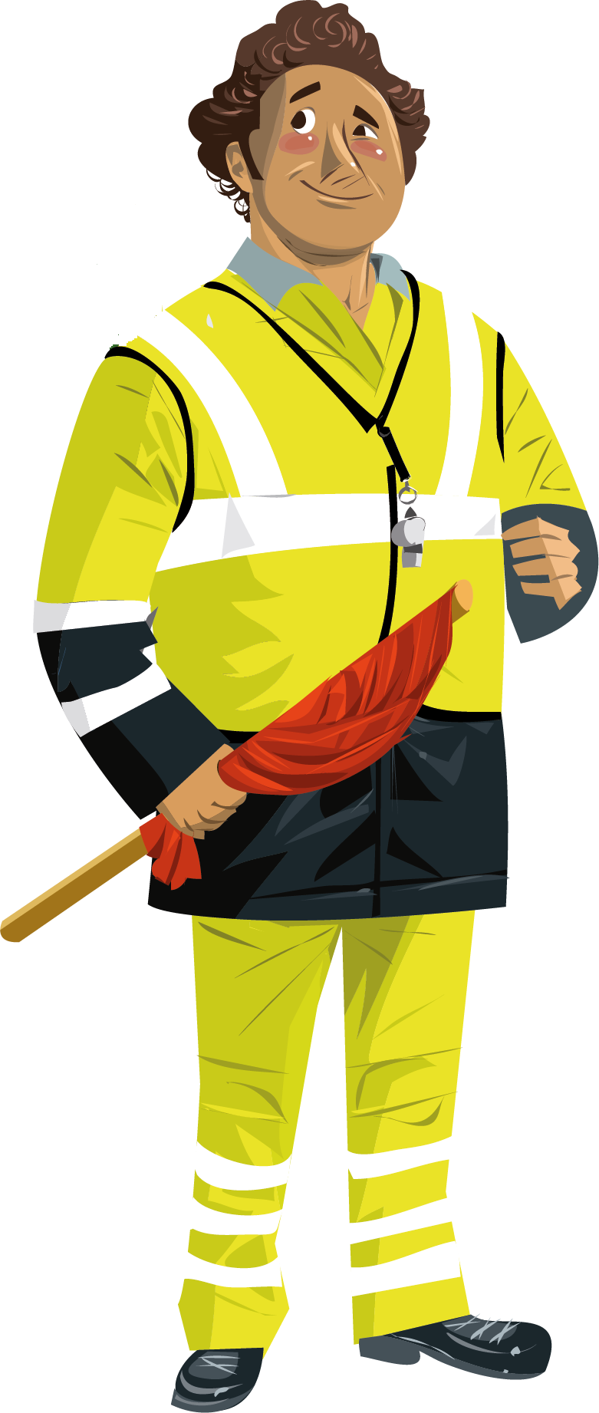
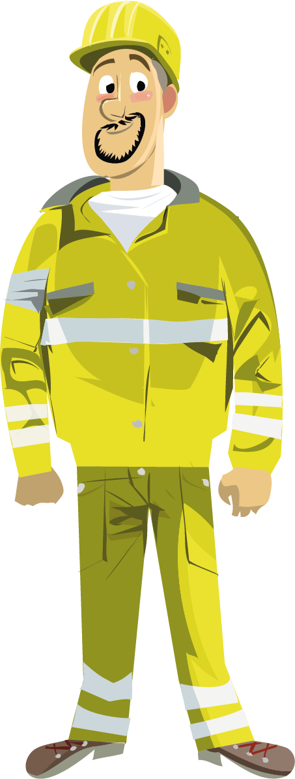
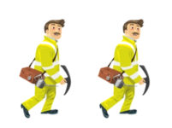
Photo de famille
Photo de famille “Entrepreneur”
ou
LIGNE HIÉRARCHIQUE
ENTREPRENEUR
VIGIE
ENTREPRENEUR
CHEF DE TRAVAIL – RS ENTREPRENEUR
1 AGENT AU TRAVAIL
ENTREPRENEUR
2 AGENTS AU TRAVAIL ENTREPRENEUR
Remarque
Dans la présente unité:
A l’exception des extraits littéraux de la réglementation, le qualificatif “vigie” est systématiquement utilisé en lieu et place de “l’agent qui veille à la sécurité”.
L’abréviation “RS” est également systématiquement utilisée en lieu et place de “Responsable Sécurité”.
Il est fait référence à l’(aux) “Agent(s) au travail” pour désigner les agents au travail de l’entrepreneur.

Slide 8
Contenu
Photo de famille “Entrepreneur" 0. Introduction 1. Système de protection avec vigie
2. Incidents / Cas particuliers
3. Fin des travaux
4. Travaux particulièrement bruyants

Slide 9
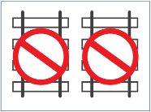
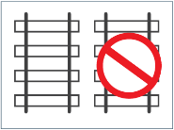
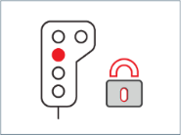
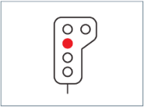
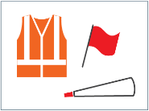
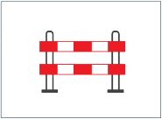
0.1 Rappel– Hiérarchie des mesures de sécurité
0. Introduction
Coupure Totale de Ligne
HIGH
Mise Hors Service de la voie
Séparation physique ou technique
Niveau de sécurité
Blocage des Mouvements Matérialisé
Blocage des Mouvements non Matérialisé
Dispositifs d’Annonces
1) Factionnaires – Radio avec Couverture
2) Factionnaires – Radio sans Couverture
3) Système d’annonces par factionnaire(s)
4) VIGIE / Annonceur / ATWS
LOW
Dispositifs de délimitation de la zone de chantier

Slide 10
0. Introduction
0.1 Rappel – Hiérarchie des mesures de sécurité
Dispositifs d’Annonces
1) Factionnaires – Radio avec Couverture
2) Factionnaires – Radio sans Couverture
3) Système d’annonces par factionnaire(s)
4) VIGIE / Annonceur / ATWS
La vigie veille à la sécurité
d’un ou deux agents au travail désignés.
ou
1 AGENT AU TRAVAIL
2 AGENTS AU TRAVAIL

Slide 11
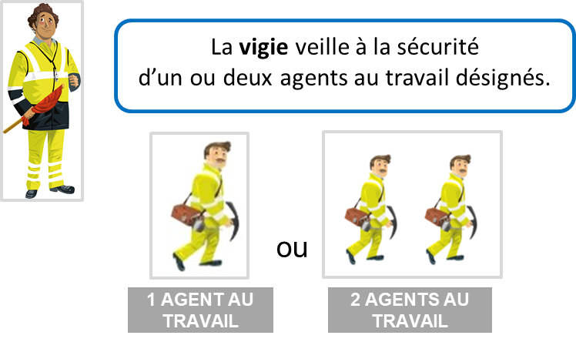
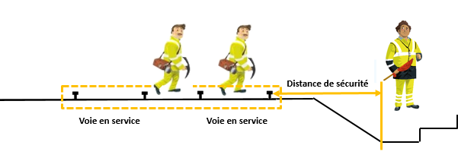
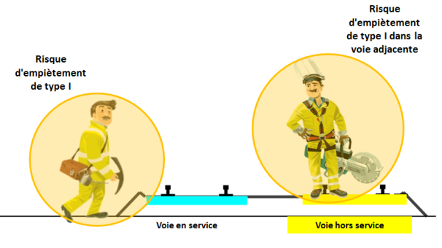
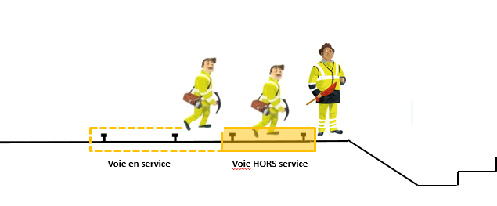
0. Introduction
Personnel
Matériel léger
0.2 Rappel – Domaines d’application Vigie
Dispositifs d’Annonces
1) Factionnaires – Radio avec Couverture
2) Factionnaires – Radio sans Couverture
3) Système d’annonces par factionnaire(s)
4) VIGIE / Annonceur / ATWS
Notes:
Système de protection par Vigie = uniquement protection (risques d’) empiètements de type I = maximum 2 agents au travail (matériel léger uniquement)

Slide 12
0. Introduction
0.3 Rôle de l’agent responsable
L’agent responsable qui commande et organise les travaux (Chef de travail – Entrepreneur – Responsable Sécurité), désigne nominativement l’agent qui assure le rôle de vigie. .
CHEF DE TRAVAIL –
RS ENTREPRENEUR
Il détermine la distance d’avertissement à respecter ;
Il indique à la vigie les points de détection ;
Il indique à la vigie les voies sur lesquelles les mouvements doivent être annoncés.

Slide 13
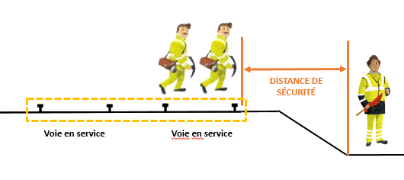
0. Introduction
0.4 Rôle de la vigie (agent qui veille à la sécurité d’un ou deux agents au travail)
L’agent assurant le rôle de vigie :
IL NE PARTICIPE JAMAIS AUX TRAVAUX!
Il a, entre autre, les obligations suivantes:
VIGIE
ENTREPRENEUR
Être constamment attentif, NE PAS SE LAISSER DISTRAIRE ;
Regarder alternativement dans toutes les directions d’où peuvent arriver les mouvements, sans s’attarder trop longtemps dans une direction ;
Annoncer les mouvements au plus tard lorsqu’ils atteignent les points de détection;
Lorsque l’on perd ou risque de perdre le contact visuel et auditif avec l’agent (les agents) ou les points de détection, faire libérer les voies immédiatement ;
En cas de doute, faire libérer les voies ;
Si nécessaire, ne pas hésiter à provoquer un freinage d’urgence immédiatement ;
Veiller à sa propre sécurité : LE VIGIE DOIT SE POSITIONER EN DEHORS DE LA ZONE DANGEREUSE
...

Slide 14
0. Introduction
0.4 Vigie : Principes généraux
Veille à la sécurité au maximum de 2 agents au travail ;
est chargé de la détection des mouvements approchant de la zone de chantier, et de la transmission de l’alerte aux travailleurs ; ;
est positionné à l’extérieur de la zone dangereuse de la voie en service à un emplacement
d’où il peut percevoir les mouvements approchant de la zone de chantier à partir du point de détection spécifié par le chef de travail ;
d’où il a, à tout moment, une vue sur les travailleurs. .
est chargé de superviser le respect de la libération de la zone de dangereuse et de vérifier que les travailleurs restent dans la zone de dégagement, jusqu'à ce qu'ils soient autorisés à reprendre le travail ;
après le passage du (des) mouvement(s) annoncé(s), la vigie autorise les travailleurs à reprendre le travail si la visibilité est rétablie et que les conditions pour reprendre le travail sont réunies. ;
le cas échéant, dispose éventuellement de moyens de communications (radio, klaxon,..) lui permettant de relayer efficacement l’alarme à l’équipe au travail ;
S’il dispose d’une radio : contrôle la qualité des communications à intervalles réguliers.
VIGIE
ENTREPRENEUR

Slide 15
0. Introduction
0.5 Equipement de la vigie
L’agent qui veille à la sécurité (…) doit être en possession des moyens adéquats pour pouvoir exécuter sa tâche convenablement.
Le vigie doit avoir au moins un signal mobile rouge (drapeau rouge).
Il doit disposer de moyens lui permettant de communiquer l’alarme aux agents au travail (par exemple un cornet sonore)
Le vigie porte un vêtement de travail jaune réglementaire.
En ce qui concerne l’équipement supplémentaire, les instructions de l’employeur et/ou de l’agent responsable doivent être suivies.
VIGIE
ENTREPRENEUR

Slide 16
Contenu
Photo de famille “Entrepreneur" 0. Introduction 1. Système de protection avec vigie
2. Incidents / Cas particuliers
3. Fin des travaux
4. Travaux particulièrement bruyants

Slide 17
1. Système de protection avec vigie
LA MÉTHODE DE PROTECTION UTILISÉE EST...
LES ENDROIT(s) DE DÉGAGEMENT EST (SONT) ...
LE RESPONSABLE DE LA SÉCURITÉ EST...
VOUS TRAVAILLEZ À... PERSONNES
LES TESTS DE DÉGAGEMENT DOIVENT SE DÉROULER SELON LA PROCÉDURE …
LE DÉLAI DE DÉGAGEMENT EST.. SECONDES
LA DISTANCE D’AVERTISSEMENT EST … MÈTRES
LA ZONE DE TRAVAIL EST...
LE CHEMIN POUR ATTEINDRE LA ZONE DE TRAVAIL EST... VIA ...
LE CHEMIN POUR QUITTER LA ZONE DE TRAVAIL EST... VIA ...
LE TRAVAIL À EXÉCUTER EST ...
LA MÉTHODE DE TRAVAIL EST ...
LES RISQUES LIÉS AU TRAVAIL SONT...
EN CAS D’INCIDENT OU D’ACCIDENT, LA PROCÉDURE À SUIVRE EST …
JEAN JANSSEN, AUJOURD’HUI TU ES VIGIE
briefing – organisation
LES POINTS DE DÉTECTION CÔTÉ… SE TROUVENT À HAUTEUR DE …
ANNONCEZ LES TRAINS VENANTS DE (LA) VOIE(S)…, CÔTÉ …
OK!
CHEF DE TRAVAIL –
RS ENTREPRENEUR
LORSQUE L’AUDIBILITÉ DIMINUE,
FAITES TOUT DE SUITE L’ALARME POUR LIBÉRER LA VOIE
LORSQUE LA VISIBILITÉ DIMINUE,
FAITES TOUT DE SUITE L’ALARME POUR LIBÉRER LA VOIE
VIGIE
ENTREPRENEUR
t

Slide 18
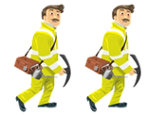
1. Système de protection avec vigie
LA MÉTHODE DE PROTECTION UTILISÉE EST...
LES ENDROIT(s) DE DÉGAGEMENT EST (SONT) ...
LE RESPONSABLE DE LA SÉCURITÉ EST...
VOUS TRAVAILLEZ À... PERSONNES
LES TESTS DE DÉGAGEMENT DOIVENT SE DÉROULER SELON LA PROCÉDURE …
LE DÉLAI DE DÉGAGEMENT EST.. SECONDES
LA DISTANCE D’AVERTISSEMENT EST … MÈTRES
LA ZONE DE TRAVAIL EST...
LE CHEMIN POUR ATTEINDRE LA ZONE DE TRAVAIL EST... VIA ...
LE CHEMIN POUR QUITTER LA ZONE DE TRAVAIL EST... VIA ...
LE TRAVAIL À EXÉCUTER EST ...
LA MÉTHODE DE TRAVAIL EST ...
LES RISQUES LIÉS AU TRAVAIL SONT...
EN CAS D’INCIDENT OU D’ACCIDENT, LA PROCÉDURE À SUIVRE EST …
LE VIGIE EST JAN JANSSEN
briefing – organisation
VOUS DEVEZ TOUT DE SUITE QUITTER LA ZONE DE TRAVAIL LORSQUE VOUS ENTENDEZ L’ALARME
CHEF DE TRAVAIL –
RS ENTREPRENEUR
OK!
OK!
t

Slide 19
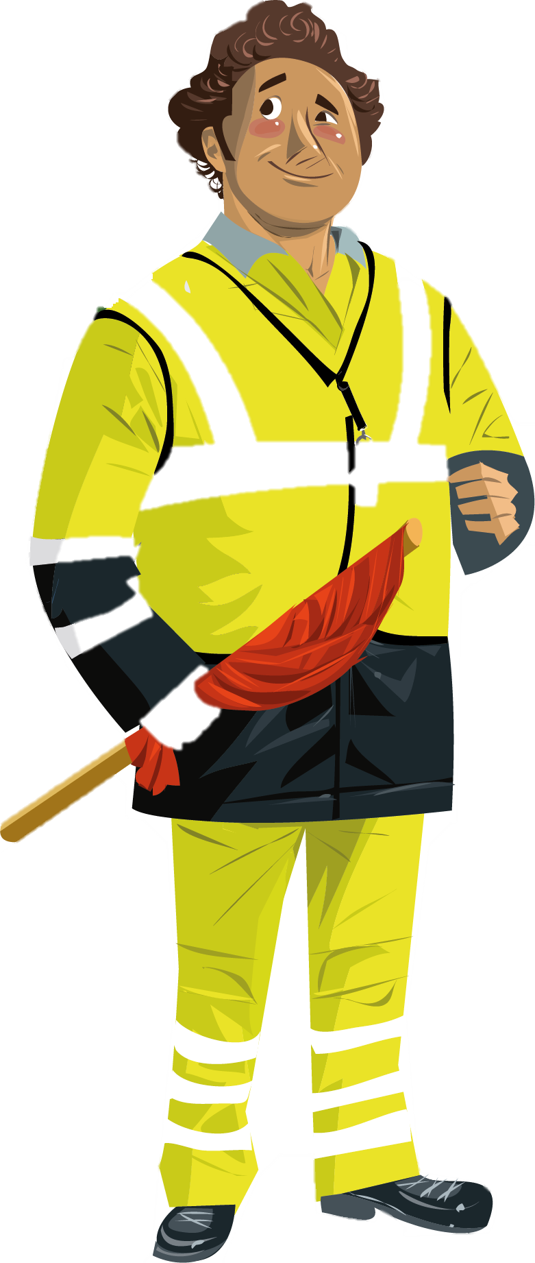
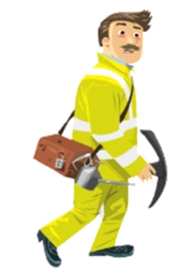
1. Système de protection avec vigie
 | Points extrêmes de la zone de travail |  | Points de détection à gauche
 | Distance d’avertissement (DA à gauche) |  | Points de détection à droite
 | Distance d’avertissement (DA à droite) |  | Visibilité
Contexte de la situation exposée :
Deux voies en service (entrevoie < 4,5 m)
Prestation de jour
2 agents au travail (empiètements de type I dans une voie en service)
Annonces des mouvements sur les Voies A et B
Namur
DS = 1,5 m
Arlon
A
DA
DA
les agents
sont sur place
B
t

Slide 20
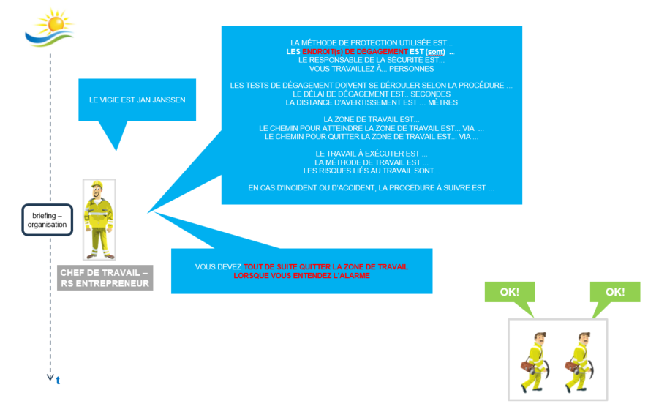
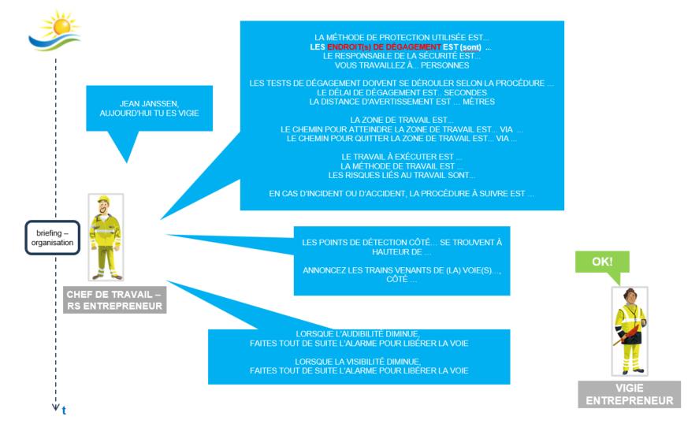
1 Système de protection avec vigie
tests
préalables
VIGIE ENTREPRENEUR
Namur
DS
Arlon
A
tests
de visibilité
B
t
La vigie regarde alternativement à gauche et à droite vers ses points de détection.
La vigie doit confirmer au RS la bonne visibilité de tous les points de détection !
L’identification univoque des points de détection est indispensable. Cette identification incombe au RS (Responsable de la Sécurité) (voir le briefing).

Slide 21
1. Système de protection avec vigie
tests
visibilité
VOUS M’ENTENDEZ?
tests
audition
OUI, JE VOUS ENTENDS
VIGIE ENTREPRENEUR
OUI, JE VOUS ENTENDS
TU NOUS ENTENDS?
OUI, JE VOUS ENTENDS
Concernant les conditions inhérentes à une bonne audition entre les différents travailleurs, il convient de se reporter aux instructions données par l’employeur (par exemple l’utilisation d’un klaxon ou d’un cornet – voir également point 4).
VIGIE ENTREPRENEUR
tests
audition
t

Slide 22
Manque de visibilité et d’audition
1. Système de protection avec vigie
Pour chaque manque le RS doit être averti immédiatement.
Pour chaque manque le RS doit trouver une solution.
Si le RS n’a pas de solution pour palier au(x) manque(s), il prend une des mesures suivantes quant à la poursuite des travaux :
il attend que la situation s’améliore et reprend ensuite les travaux ;
il change de système et reprend ensuite les travaux ;
il fait définitivement arrêter les travaux planifiés.
…
CHEF DE TRAVAIL –
RS ENTREPRENEUR
VIGIE ENTREPRENEUR
Remarque:
Les conditions de visibilité et d’audition doivent être vérifiées constamment.
Si, pendant l’exécution des travaux, pour quelque raison que ce soit, les conditions de visibilité et/ou audition ne sont pas garanties ( devient ), le RS (ou le vigie si le RS n’est pas présent sur le chantier) fait immédiatement libérer la voie.

Slide 23
1. Système de protection avec vigie
Pendant les tests préalables, la sécurité du personnel doit être garantie à tout moment. La vigie, qui a été installée préalablement et pour qui les tests de bonne visibilité et de bonne audition ont été validés, assure une bonne exécution des tests de libération.
Le mode opératoire pour l’exécution des tests de libération doit être déterminé et expliqué par le RS à la vigie et aux agents concernés.
Si nécessaire, les tests de libération se font progressivement.
tests de
libération
tests
de libération
t

Slide 24
1. Système de protection avec vigie
VIGIE ENTREPRENEUR
bonne visibilité
tests
prélables
OK
OK
OK
audition
suffisante
tests de
libération
tests
prélables
t

Slide 25
1. Système de protection avec vigie
tests
préalables
VIGIE ENTREPRENEUR
LES TRAVAUX PEUVENT COMMENCER
Namur
DS
Arlon
début des
travaux
A
B
La vigie doit continuellement surveiller les points de
détection et les agents dans la voie .
t

Slide 26
1. Système de protection avec vigie
VIGIE ENTREPRENEUR
Namur
Arlon
début des travaux
A
B
Les mouvements sont toujours annoncés sur les deux voies.
 | Zone de travail
 | Possibilité d’engagement de la zone dangereuse de la voie adjacente
t

Slide 27
1.2. Alarme – Annonce du (des) mouvement(s)
1. Système de protection avec vigie
1.2 Alarme – annonce du (des) mouvement(s)
VIGIE ENTREPRENEUR
ALARME !
LIBÉREZ LA VOIE !
!
Namur
Arlon
alarme
train de Arlon
A
B
Alarme !
t

Slide 28
1. Système de protection avec vigie
1.2 Alarme – annonce du (des) mouvement(s)
VIGIE ENTREPRENEUR
Namur
DS
Arlon
libération
de la
voie
A
B
Dès que les agents se trouvant dans la voie perçoivent le signal d’alarme de la vigie, ils doivent débarrasser immédiatement les voies de tout objet pouvant gêner le passage du mouvement et se retirer à une distance de sécurité (=emplacement de dégagement).
t

Slide 29
1. Système de protection avec vigie
1.2 Alarme – annonce du (des) mouvement(s)
VIGIE ENTREPRENEUR
!
Namur
DS
Arlon
mouvement en passage
A
B
visibilité des points de détection
voie A
Pendant le passage du mouvement, la vigie va perdre le contact visuel avec un point de détection de la voie B (voir point 1.3).
visibilité des
points de détection voie B
t

Slide 30
1. Système de protection avec vigie
1.2 Alarme – annonce du (des) mouvement(s)
VIGIE ENTREPRENEUR
ALARME !
GARDEZ LA VOIE LIBRE!
!
Alarme !
Namur
DS
Arlon
alarme
train de
Namur
A
B
t
t

Slide 31
1. Système de protection avec vigie
1.2 Alarme – annonce du (des) mouvement(s)
VIGIE ENTREPRENEUR
Namur
DS
Arlon
voie
libre
A
B
visibilité des
points de détection voie A
Mouvement sur la voie A.
La vigie a perdu le contact visuel avec ses points de
détection côté Namur et va perdre le contact avec
ses points de détection côté Arlon.
visibilité des
points de détection voie B
t

Slide 32
Système de protection avec vigie
1.3 Rétablissement de la visibilité
1.3 Rétablissement de la visibilité
VIGIE ENTREPRENEUR
Situation de départ
!
!
!
Namur
DS
Arlon
visibilité
insuffisante
A
B
Mouvement sur la voie A.
La vigie a perdu ou va perdre le contact visuel
avec ses points de détection côté Namur.
visibilité des
points de détection côté Namur
visibilité des
points de détection côté Arlon
Pendant le passage du mouvement, la vigie va perdre
le contact visuel avec ses points de détection côté Arlon.
t

Slide 33
Système de protection avec vigie
1.3 Rétablissement de la visibilité
VIGIE ENTREPRENEUR
Namur
DS
Arlon
visibilité
insuffisante
A
B
visibilité des
points de détection côté Namur
visibilité des
points de détection côté Arlon
Lors du passage du mouvement, la vigie perd le contact visuel avec ses points de détection côté Arlon.
t

Slide 34
Système de protection avec vigie
1.3 Rétablissement de la visibilité
VIGIE ENTREPRENEUR
OK!
Namur
Arlon
DS
visibilité
rétablie
A
B
visibilité des
points de détection côté Namur
La vigie fait savoir oralement que la visibilité des points de détection est rétablie (la visibilité ne peut plus être interrompue par le passage du train annoncé).
visibilité des
points de détection côté Arlon
t

Slide 35
Système de protection avec vigie
1.4 Reprise du travail
1.4 Reprise du travail
VIGIE ENTREPRENEUR
Namur
Arlon
reprise
du travail
A
B
t

Slide 36
Système de protection avec vigie
1.4 Reprise du travail
VIGIE ENTREPRENEUR
Namur
Arlon
travaux
A
B

Slide 37
Contenu
Photo de famille “Entrepreneur" 0. Introduction 1. Système de protection avec vigie
2. Incidents / Cas particuliers
3. Fin des travaux
4. Travaux particulièrement bruyants

Slide 38
2. Incidents
2.1 Pas de libération de la voie
2.1 Pas de libération de la voie
Situation de départ
VIGIE ENTREPRENEUR
ALARME !
LIBÉREZ LA VOIE!
!
Alarme !
Namur
Arlon
alarme
train de
Namur
A
B
t

Slide 39
2. Incidents
2.1 Pas de libération de la voie
VIGIE ENTREPRENEUR
!
Namur
Arlon
libération
de la voie
A
B
t

Slide 40
2. Incidents
2.1 Pas de libération de la voie
VIGIE ENTREPRENEUR
LIBÉREZ LA VOIE!
!
Namur
DS
Arlon
incident
A
B
La voie n’est pas complètement libérée.
La vigie répète immédiatement l’alarme.
t

Slide 41
2. Incidents
2.1 Pas de libération de la voie
La vigie présente son signal mobile rouge en l’agitant ;
il va à l’encontre du mouvement et provoque un freinage d’urgence.
VIGIE ENTREPRENEUR
Hiiiiiiie
Arlon
Namur
DS
arrêt du
mouvement
A
B
t

Slide 42
2. Incidents
2.1 Pas de libération de la voie
VIGIE ENTREPRENEUR
Namur
DS
Arlon
train
à l’arrêt
A
B

Slide 43
2. Incidents
2.1 Pas de libération de la voie
La vigie présente son drapeau rouge tant que la voie n’est pas libérée.
VIGIE ENTREPRENEUR
OK!
Namur
DS
Arlon
les voies
sont libres
A
B
t

Slide 44
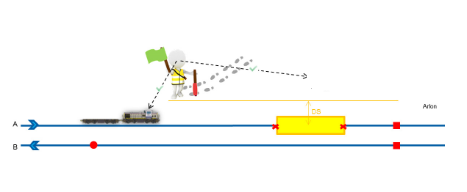
2. Incidents
2.1 Pas de libération de la voie
La vigie entrepreneur fait appel à un agent Infrabel (ARET) qui est seul compétent pour autoriser la reprise du mouvement .

appel à un agent Infrabel
OU
OU
AGENT
INFRABEL
Namur
reprise
du
mouvement
t

Slide 45
2. Incidents
2.1 Pas de libération de la voie
La vigie reprend sa position initiale.
VIGIE ENTREPRENEUR
Namur
DS
Arlon
la vigie reprend sa position initiale
A
B
t

Slide 46
2. Incidents
2.1 Pas de libération de la voie
Concertation entre la vigie et les agents au sujet de ce qu’il s’est passé et pour déterminer les causes du dysfonctionnement.
VIGIE ENTREPRENEUR
bonne visibilité
concertation
réciproque
NON OK
audition
suffisante
dégagement
t

Slide 47
2. Incidents
2.1 Pas de libération de la voie
Les travailleurs doivent informer immédiatement le responsable sécurité et leur ligne hiérarchique de l’incident et des causes éventuelles.
A cet effet, le briefing du RS entrepreneur doit notamment rappeler les procédures internes qui doivent être strictement appliquées en cas de situations dégradées.


concertation
avec
Le RS et la LH
NON OK
et/ou
LIGNE HIÉRARCHIQUE
ENTREPRENEUR
CHEF DE TRAVAIL –
RS ENTREPRENEUR
t

Slide 48
2. Incidents
2.1 Pas de libération de la voie
La décision de reprendre ou non le travail n’incombe PAS à la vigie ou aux agents au travail.
Vous devez attendre les instructions de votre ligne hiérarchique conformément
à vos procédures internes.
…
OK
OU


OU
et/ou
LIGNE HIÉRARCHIQUE
ENTREPRENEUR
CHEF DE TRAVAIL –
RS ENTREPRENEUR
et/ou
OU
LIGNE HIÉRARCHIQUE
ENTREPRENEUR
CHEF DE TRAVAIL –
RS ENTREPRENEUR
FIN
des travaux
Reprise des travaux | Autre modèle organisationnel | Fin des travaux
OK
…

Slide 49
2. Incidents
2.1 Pas de libération de la voie
décision LH
entrepreneur
VIGIE ENTREPRENEUR
bonne visibilité
OK
concertation
réciproque
OK
OK
audition
suffisante
tests de
libération
t

Slide 50
2. Incidents
2.1 Pas de libération de la voie
VIGIE ENTREPRENEUR
OK! REPRISE DES TRAVAUX
Namur
Arlon
reprise
des travaux
A
B
t

Slide 51
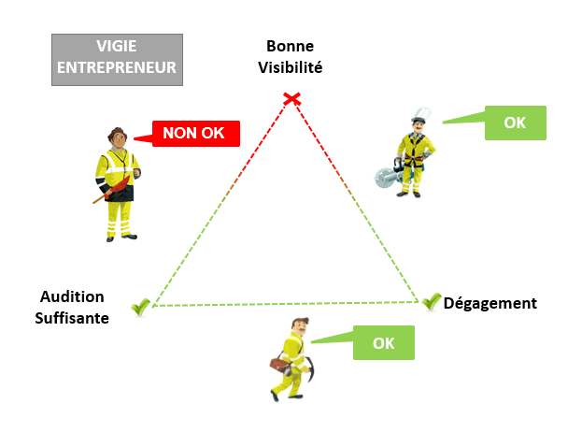
2. Incidents
2.2 Visibilité réduite
2.2 Visibilité réduite
VIGIE ENTREPRENEUR
Namur
Arlon
perte de
visibilité
A
B
La vigie risque de perdre le contact visuel avec un ou plusieurs points de détection à
cause de la pluie, de la neige, du brouillard, de la vapeur, de la poussière ou
d’autres circonstances.
t

Slide 52
2. Incidents
2.2 Visibilité réduite
VIGIE ENTREPRENEUR
ALARME !
LIBÉREZ LA VOIE!
Namur
Arlon
libérer
la voie
A
B
Si les conditions de visibilité minimales définies ne sont pas ou ne sont plus remplies, le ou les agent(s) doi(ven)t cesser leur occupation et dégager la voie.
t

Slide 53
2. Incidents
2.2 Visibilité réduite
NON OK
VIGIE ENTREPRENEUR
visibilité
insuffisante
bonne audition
Namur
Arlon
voie
libérée
A
B
t

Slide 54
2. Incidents
2.2 Visibilité réduite
La vigie contacte le RS entrepreneur et sa LH pour la concertation.


et/ou
VIGIE ENTREPRENEUR
LIGNE HIÉRARCHIQUE
ENTREPRENEUR
CHEF DE TRAVAIL –
RS ENTREPRENEUR
t

Slide 55
2. Incidents
2.2 Visibilité réduite
Après la concertation, le RS entrepreneur prend une décision quant à la poursuite des travaux.
…
OU


OU
et/ou
LIGNE HIÉRARCHIQUE
ENTREPRENEUR
CHEF DE TRAVAIL –
RS ENTREPRENEUR
et/ou
OU
LIGNE HIÉRARCHIQUE
ENTREPRENEUR
CHEF DE TRAVAIL –
RS ENTREPRENEUR
FIN
des travaux
VIGIE
ENTREPRENEUR
Attendre que la situation s’améliore et après reprise du travail | Autre modèle organisationnel | Fin des travaux
…

Slide 56
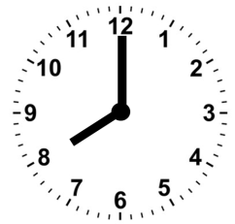
2. Incidents
2.3 Audition réduite
2.3 Audition réduite
VIGIE ENTREPRENEUR
Namur
Arlon
travaux
A
B
t

Slide 57
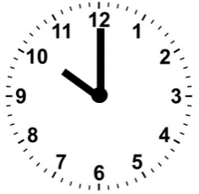
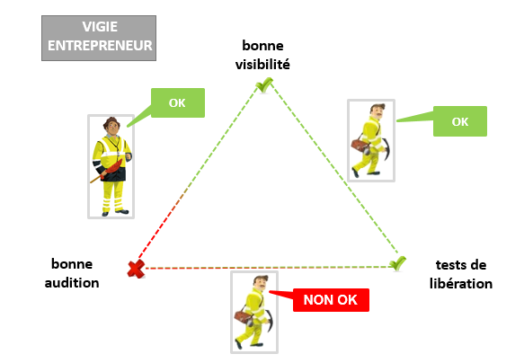
2. Incidents
2.3 Audition réduite
VIGIE ENTREPRENEUR
?
?
?
Namur
Arlon
nuisances
sonores
A
B
t

Slide 58
2. Incidents
2.3 Audition réduite
VIGIE ENTREPRENEUR
ALARME!
LIBÉREZ LA VOIE !
?
?
?
Namur
Arlon
alarme
audition
insuffisante
A
B
En cas de doute par rapport à l’audition, la vigie fait libérer la voie.
t

Slide 59
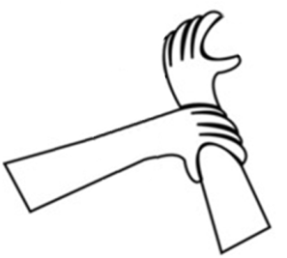
2. Incidents
2.3 Audition réduite
VIGIE ENTREPRENEUR
?
?
?
Namur
Arlon
la vigie fait
libérer la voie
A
B
La vigie peut tirer l’agent par le bras si celui-ci ne donne pas suite immédiate à l’alarme.
Il fait attention de ne pas se mettre en danger en faisant ceci.
t

Slide 60
2. Incidents
2.3 Audition réduite
VIGIE ENTREPRENEUR
Namur
Arlon
voie
libérée
A
B
t

Slide 61
2. Incidents
2.3 Audition réduite
Concertation entre la vigie et les agents au sujet de l’audition.
VIGIE ENTREPRENEUR
visibilité suffisante
?
concertation
réciproque
?
?
audition
insuffisante
libération

Slide 62
2. Incidents
2.3 Audition réduite
La vigie contacte le RS entrepreneur et sa LH pour la concertation


concertation avec le RS
et/ou
VIGIE
ENTREPRENEUR
LIGNE HIÉRARCHIQUE
ENTRPERENEUR
CHEF DE TRAVAIL–
RS ENTREPRENEUR
t

Slide 63
2. Incidents
2.3 Audition réduite
Après sa concertation, le RS entrepreneur prend une décision quant à la poursuite des travaux.
…
OU


OU
et/ou
LIGNE HIÉRARCHIQUE
ENTREPRENEUR
CHEF DE TRAVAIL–
RS ENTREPRENEUR
et/ou
OF
LIGNE HIÉRARCHIQUE
ENTREPRENEUR
CHEF DE TRAVAIL –
RS ENTREPRENEUR
FIN
des travaux
VIGIE
ENTREPRENEUR
Attendre que la situation s’améliore et après reprise du travail | Autre modèle organisationnel | Fin des travaux
…

Slide 64
Contenu
Photo de famille “Entrepreneur" 0. Introduction 1. Système de protection avec vigie
2. Incidents / Cas particuliers
3. Fin des travaux
4. Travaux particulièrement bruyants

Slide 65
3. Fin des travaux
Situation de départ
VIGIE ENTREPRENEUR
Namur
Arlon
travaux
A
B
t

Slide 66
3. Fin des travaux
VIGIE ENTREPRENEUR
Namur
Arlon
DS
travaux
terminés
A
B
t

Slide 67
3. Fin des travaux
VIGIE
ENTREPRENEUR
VOIE OK
Namur
Arlon
DS
contrôle
de la voie
A
B
t

Slide 68
3. Fin des travaux
VIGIE ENTREPRENEUR
LE SYSTEME DE SECURITE
EST ARRETE
Namur
Arlon
DS
arrêt du
système de sécurité
A
B
t

Slide 69
3. Fin des travaux
VIGIE ENTREPRENEUR
FIN
des travaux
► ► ► ► ► ► ►
Namur
DS
Arlon
fin
A
B
t

Slide 70
Contenu
Photo de famille “Entrepreneur" 0. Introduction 1. Système de protection avec vigie
2. Incidents / Cas particuliers
3. Fin des travaux
4. Travaux particulièrement bruyants

Slide 71
4. Travaux particulièrement bruyants
L’agent dans la voie risque ne pas entendre l’alarme.
Lors de planification de travaux particulièrement bruyants, la ligne hiéarchique veillera à opter pour une autre méthode de protection (mise hors service ou application d’un blocage de mouvements).
Pour des activités de courte durée:
La vigie transmet l’alarme aux agents au travail en leur tirant le bras (ou tapant sur l’épaule).
La vigie fait attention de ne pas se mettre en danger en faisant ceci.

Slide 72
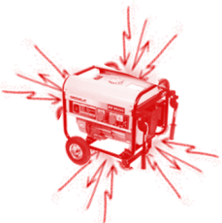
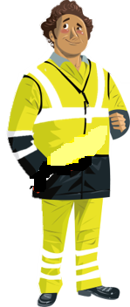
4. Travaux particulièrement bruyants
VIGIE ENTREPRENEUR
Namur
Arlon
A
B
OU
VIGIE ENTREPRENEUR
*
Namur
Arlon
A
B

Slide 73
?
QUESTIONS?

